Slide 1
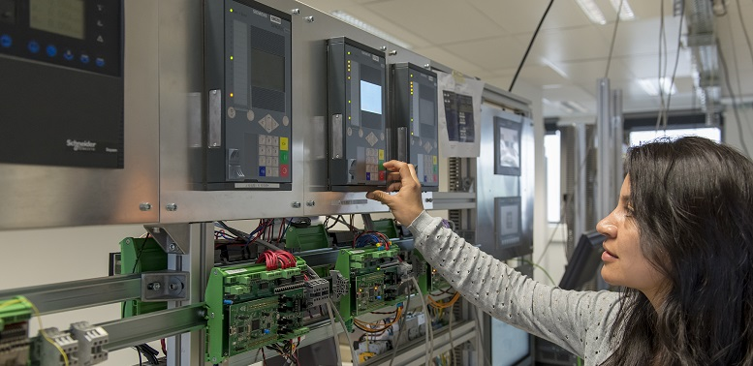
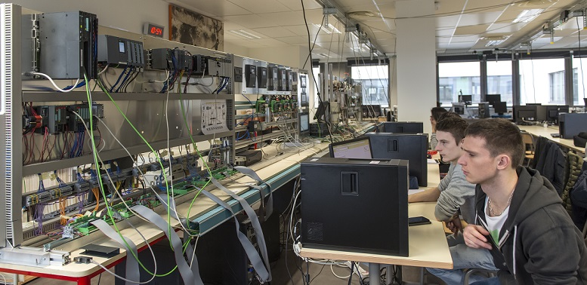
SACADE
Scénarios d’Attaque
Contre Automates avec Distribution et Encapsulation
Stéphane Mocanu, Roland Groz, Marie-Laure Potet, Jean-Marc Thiriet
stephane.mocanu@imag.fr,, Roland.Groz@imag.fr, Marie-Laure.Potet@imag.fr, jean-marc.thiriet@univ-grenoble-alpes.fr
Objectifs
recherche des vulnérabilités dans les systèmes et communication SCADA
détection des intrusions dans les systèmes industriels
réalisation des démonstrateurs
Domaines d’application
Automatisme industriel Distribution électrique
Résultats
Bibliothèque d’attaques orientées processus (basée Modbus/TCP)
Bibliothèque d’attaques IEC 61850 (protocoles SMV et GOOSE – MMS en cours)
Détecteurs d’intrusions orientés processus
Détection des attaques sur le protocole temps réel GOOSE – SMV en cours
Méthodologie A2SPICS pour l'analyse des architectures de contre-mesures pour la détection des vulnérabilités par model-checking
commons.wikimedia.org
commons.wikimedia.org
Démonstrateurs
Système simulation hardware in the loop (schémas et programmes disponibles)
Data-sets d’entrainement et attaque disponibles sur PerSCIDO https://persyval-platform.univ-grenoble-alpes.fr
Durée : 30 mois – Montant financé : 203 k€
Démarrage effectif: avril-mai 2017

